Slide 1
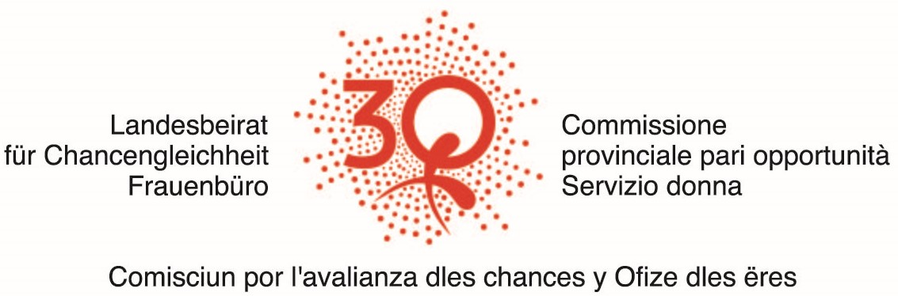
Südtirol schaut hin L‘Alto Adige si alza in piedi
25.11.2025
Internationaler Tag gegen Gewalt an Frauen Giornata internazionale contro la violenza sulle donne
Pressekonferenz │ Conferenza stampa 18.11.2025

Slide 2
Begrüßung und Einleitung │ Benvenuto e Introduzione
Ulrike Oberhammer Präsidentin Landesbeirat für Chancengleichheit
Presidente Commissione Provinciale Pari Opportunità
Nadia Mazzardis
Vicepresidente Commissione Provinciale Pari Opportunità
Vize-Präsidentin Landesbeirat für Chancengleichheit

Slide 3
Rosmarie Pamer Landeshauptmannstellvertreterin Vicepresidente della Provincia
NEIN zur Gewalt an Frauen NO alla violenza sulle donne

Slide 4
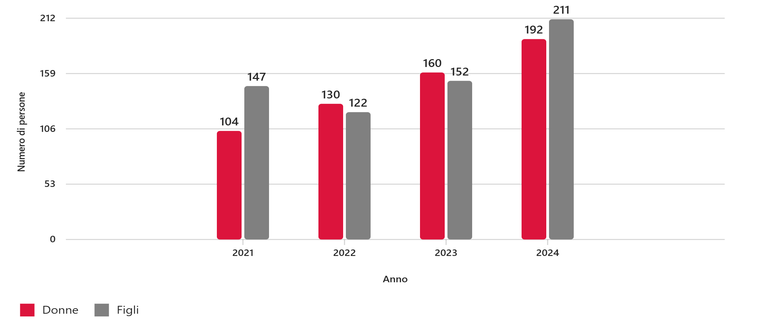
Zahlen und Daten*: Frauen und Kinder in Wohneinrichtungen Numeri e dati*: donne e figli accolti nelle strutture residenziali
Zum Internationalen Tag zur Beseitigung von Gewalt gegen Frauen wird das ASTAT aktuelle Daten veröffentlichen.
In occasione della Giornata internazionale per l’eliminazione della violenza contro le donne, l’ASTAT pubblicherà dati aggiornati.
*fonte: ASTAT

Slide 5
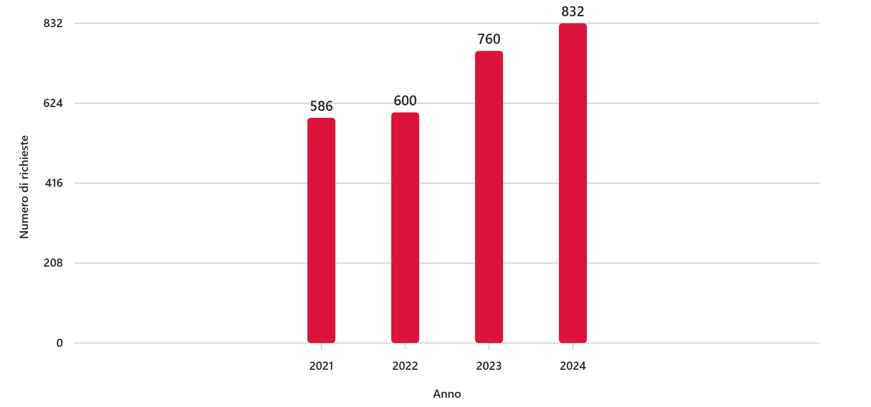
Zahlen und Daten*: Anfragen um Unterstützung (2021-2024) Numeri e dati* : Richieste di assistenza (2021-2024)
Zum Internationalen Tag zur Beseitigung von Gewalt gegen Frauen wird das ASTAT aktuelle Daten veröffentlichen.
In occasione della Giornata internazionale per l’eliminazione della violenza contro le donne, l’ASTAT pubblicherà dati aggiornati.
*fonte: ASTAT

Slide 6
Das territoriale Netzwerk gegen Gewalt an Frauen La rete territoriale contro la violenza sulle donne
Astrid Wiest Bereich soziale Inklusion: Gewalt an Frauen und Familienberatungsstellen Settore inclusione sociale: violenza sulle donne e consultori familiari

Slide 7
Dreijähriger Landesplan 2023-2025 Piano provinciale triennale
Landesgesetz Nr. 13/2021 „Maßnahmen zur Prävention und Bekämpfung geschlechtsspezifischer Gewalt und zur Unterstützung von Frauen und ihren Kindern“
Legge provinciale n. 13/2021 “Interventi di prevenzione e contrasto della violenza di genere e di sostegno alle donne e ai loro figli e figlie”

Slide 8
Erweiterung des „Frauenhausdienstes“ auf die Bezirksgemeinschaften Ampliamento del servizio “Casa delle donne” alle Comunità comprensoriali
Die Thematische Arbeitsgruppe zum Schutz von Frauen mit Migrationshintergrund, die Opfer von Gewalt geworden sind, hat ihre Arbeit abgeschlossen: Begleitungsweg für Frauen mit Migrationshintergrund und Erfahrungen von geschlechtsspezifischer Gewalt ll Tavolo tematico sulla tutela delle donne con background migratorio vittime di violenza ha concluso il lavoro: Percorso di accompagnamento di donne migranti con un vissuto di violenza di genere
Elternunterstützung für Väter, die häusliche Gewalt ausüben Sostegno alla genitorialità rivolto ai padri autori di violenza domestica
Solidaritätsbeitrag für Rechtsbeistand: Seit 2024 bis heute haben 66 Frauen einen Antrag gestellt und 40 wurde bereits ein Betrag von insgesamt 52.152,00 € ausgezahlt Contributo di solidarietà per il patrocinio legale: dal 2024 ad oggi 66 donne hanno presentato domanda e a 40 è già stato erogato per un importo totale di € 52.152,00
Bis Ende 2025 wird der neue Dreijahresplan 2026-2028 genehmigt Entro la fine del 2025 verrà approvato il nuovo Piano triennale 2026-2028

Slide 9
Campagna 2025 │ Kampagne 2025
Susanna Salvaterra Agenzia di stampa e comunicazione
Agentur für Presse und Kommunikation

Slide 10
Obiettivi
Ziele
Richiamare l´attenzione sulla Giornata internazionale contro la violenza sulle donne in tutto il territorio altoatesino
Sensibilizzare e informare la popolazione sul tema della violenza di genere e soprattutto sulle sue forme meno conosciute
Coinvolgere enti e associazioni operanti in vari ambiti della società per farsi portavoce del messaggio e fare rete per moltiplicarlo
Aufmerksamkeit auf den Internationalen Tag gegen Gewalt an Frauen in ganz Südtirol lenken
Die Bevölkerung für das Thema geschlechtsspezifische Gewalt sensibilisieren und informieren, insbesondere über deren weniger bekannte Formen
Einbeziehung von Einrichtungen und Verbänden, die in verschiedenen Bereichen der Gesellschaft tätig sind, um die Botschaft zu verbreiten und sich zu vernetzen, um sie zu multiplizieren

Slide 11
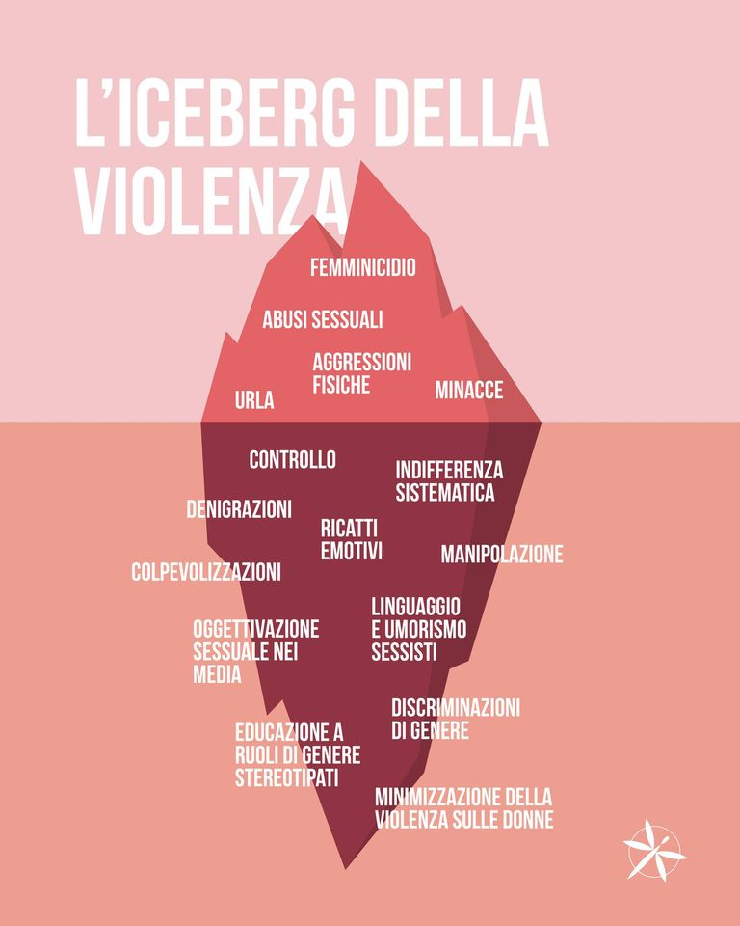
4 versteckte Formen von Gewalt 4 forme di violenza nascosta
Kontrolle │ Controllo
Emotionale Erpressung │ Ricatti emotivi
Manipulation │Manipolazione
Erniedrigung │ Denigrazione

Slide 12




Slide 13
Link Trailer

Slide 14
Aufruf zum Mitmachen landesweit
Invito a partecipare a livello provinciale
Ulrike Oberhammer Präsidentin Landesbeirat für Chancengleichheit
Presidente Commissione Provinciale Pari Opportunità

Slide 15



